Slide 1
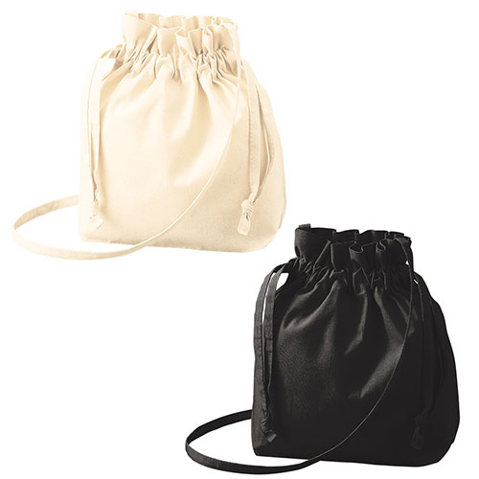
【提案書】
オーガニック厚手コットン 巾着ショルダーバッグ
特徴
口をキュっと閉じられる巾着タイプの見た目が可愛いショルダーバッグ。5オンスの程良い厚みで耐久性にも優れており、オーガニックコットン生地は環境にも優しくナチュラルな風合いが素敵です。
商品写
納期
納期スペース
仕様
カラー展開：全2色
素材：コットン
サイズ：本体/約270×305×80(mm)・ショルダー部分/約10×1150(mm)
容量：約3L
お見積
お見積りスペース

